Slide 1




Business Central
Automatizando decisiones de negocio

Slide 2

Agenda
Entren aca:
https:\\businesscentral.dynamics.com
Y también aca!!!
http:\\Flow.Microsoft.com

Slide 3
Agenda
Modelo propuesto
Workshop

Slide 4
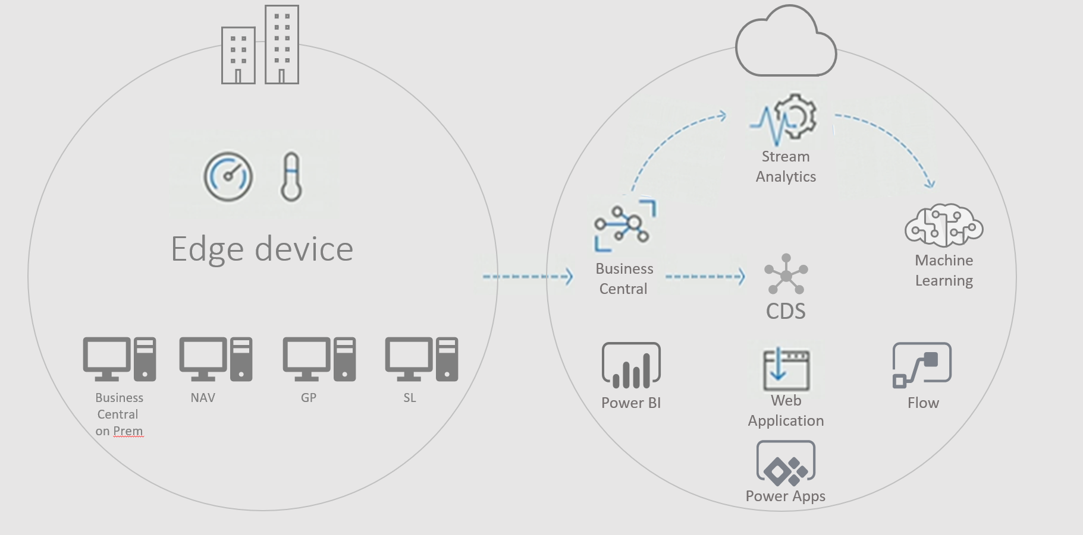
Dynamics 365 EDGE

Slide 5
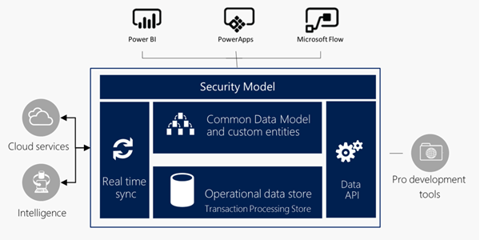


Slide 6







Servicio Multicanal
Gestion de Incidencias y SLAs
Portal de Auto Servicio
Base de Conocimientos
Voz de Cliente
Analisis y predicción de comportamiento

Slide 7
Modelo propuesto
Business Central
Dynamics 365 CE
PowerPlatform
PowerBi Genera indicadores y alertas
Registro de operaciones y finanzas
Operación comercial
Atención y servicio post venta
Flow automatiza

Slide 8
Workshop!!!!

Slide 9

Título de sección

